Slide 1
DUNE
Carla Distefano
LNS
21 Giugno 2024

Slide 2
IMPEGNO LNS

Slide 3
Notes:
Preparati tutti i tool per smontaggio, stoccaggio e movimentazione degli end-cap

Slide 4
Photon Detection System @LNS
Preamplifier aging test and prediction in cold environment
Test-bench set-up (presented last year):
Control system based on NI cRio-9063;
NI 9264 16 Channel digital DAC to power OP-Amp with current monitoring;
NI 9216 8 Channel RDT 24 bit temperature read module
NI 9403 TTL Digital I/O
DUT on in-house designed PCB with PT100 sensors (-200° to +650° extended range)
Power supply Keysight E3649A
Dedicaded Laptop
P. Litrico et al. (Reparto di elettronica LNS)
Activities in the last year:
Long-term characterization at constant temperature and for different voltage values (new set-up)
Preparation for mass productions:
finalization of test procedures
update of the analysis code
Master Thesis (University of Milano-Bicocca)
A. Scanu will work on the preparation of mass productions
(Borsa di studio Comm. 2, Sep-Nov 2023)

Slide 5
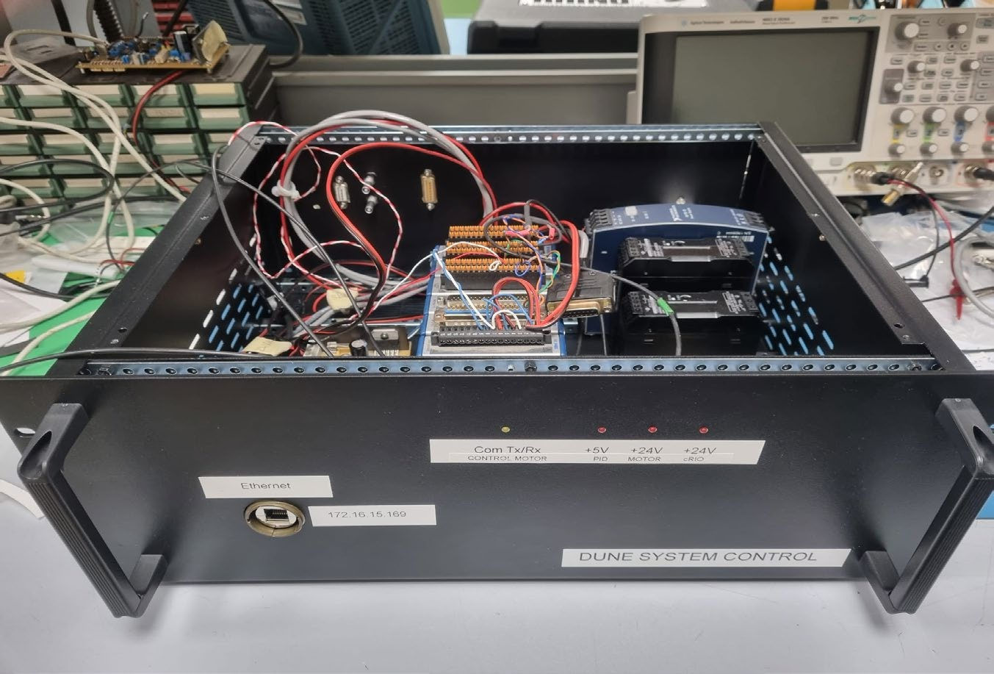
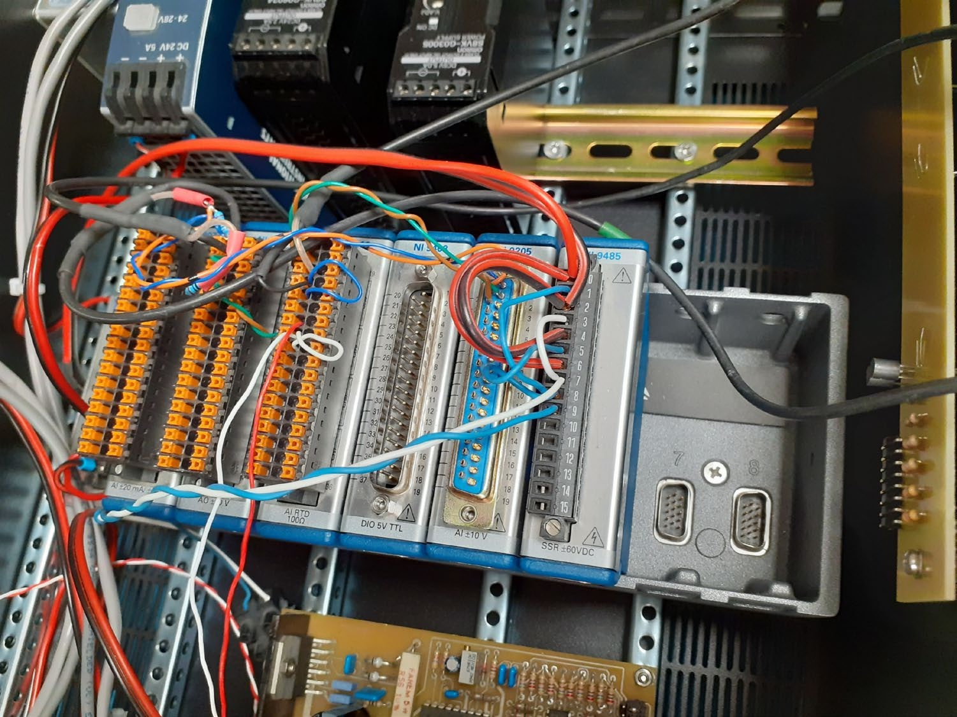
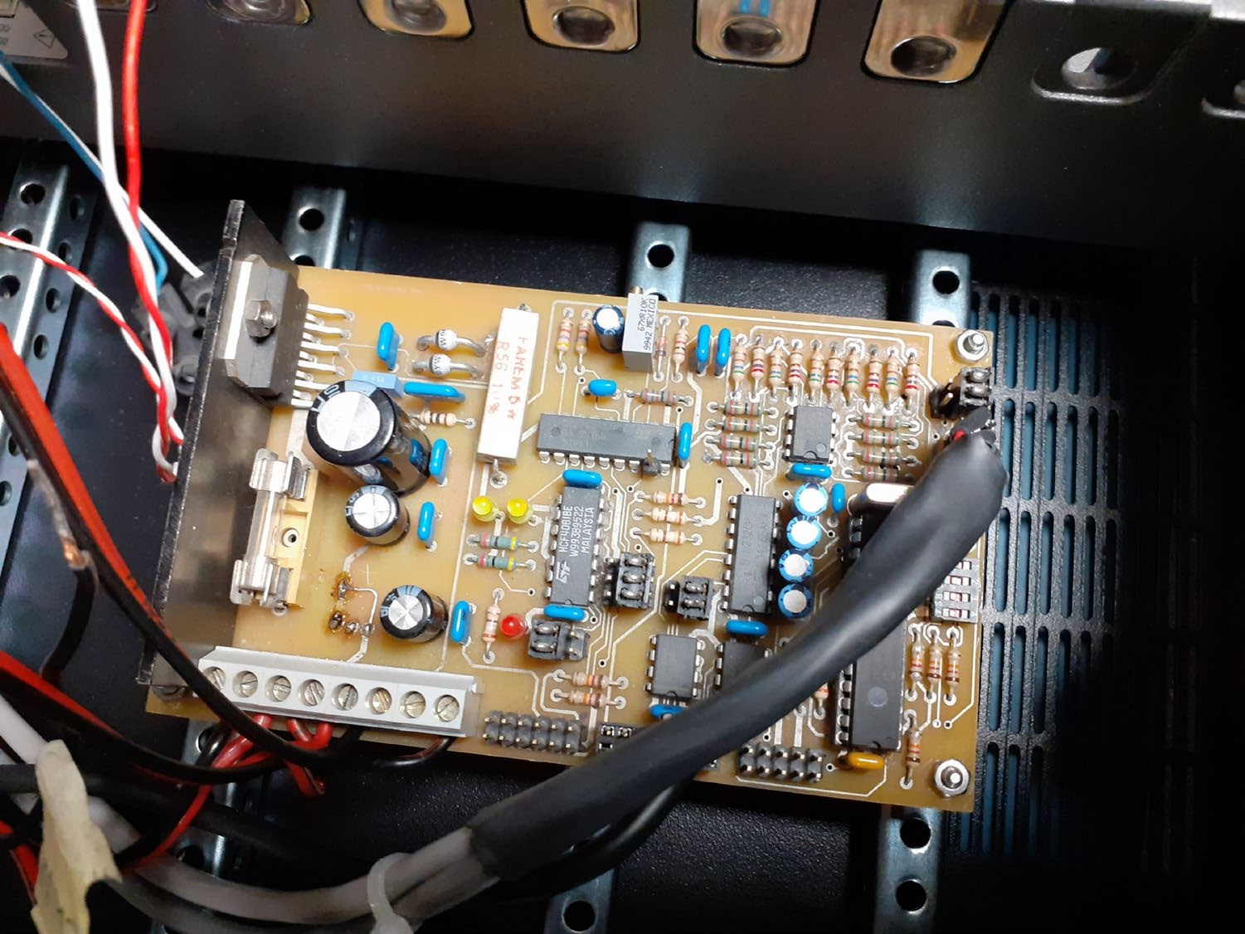
CONTROL BOX
L’interno del Control-Box alloggia il CompactRio, per la gestione della misura.
Il CompactRio controlla tutti i parametri necessari per effettuare le misure della board da testare.
Fornisce alla board tensione di alimentazione, misura la corrente assorbita, segnale test di ingresso e d’uscita, e temperatura di lavoro.
Completa il Control-Box la scheda Controllo Motore per la gestione della movimentazione meccanica del dispositivo sottoposto ai test all’interno del Dewar immerso nell’azoto liquido.
Control-Box
Scheda di Controllo Motore
per movimentazione schedina test all’interno del Dewar immerso in azoto liquido
CompactRio per la gestione della misura

Slide 6
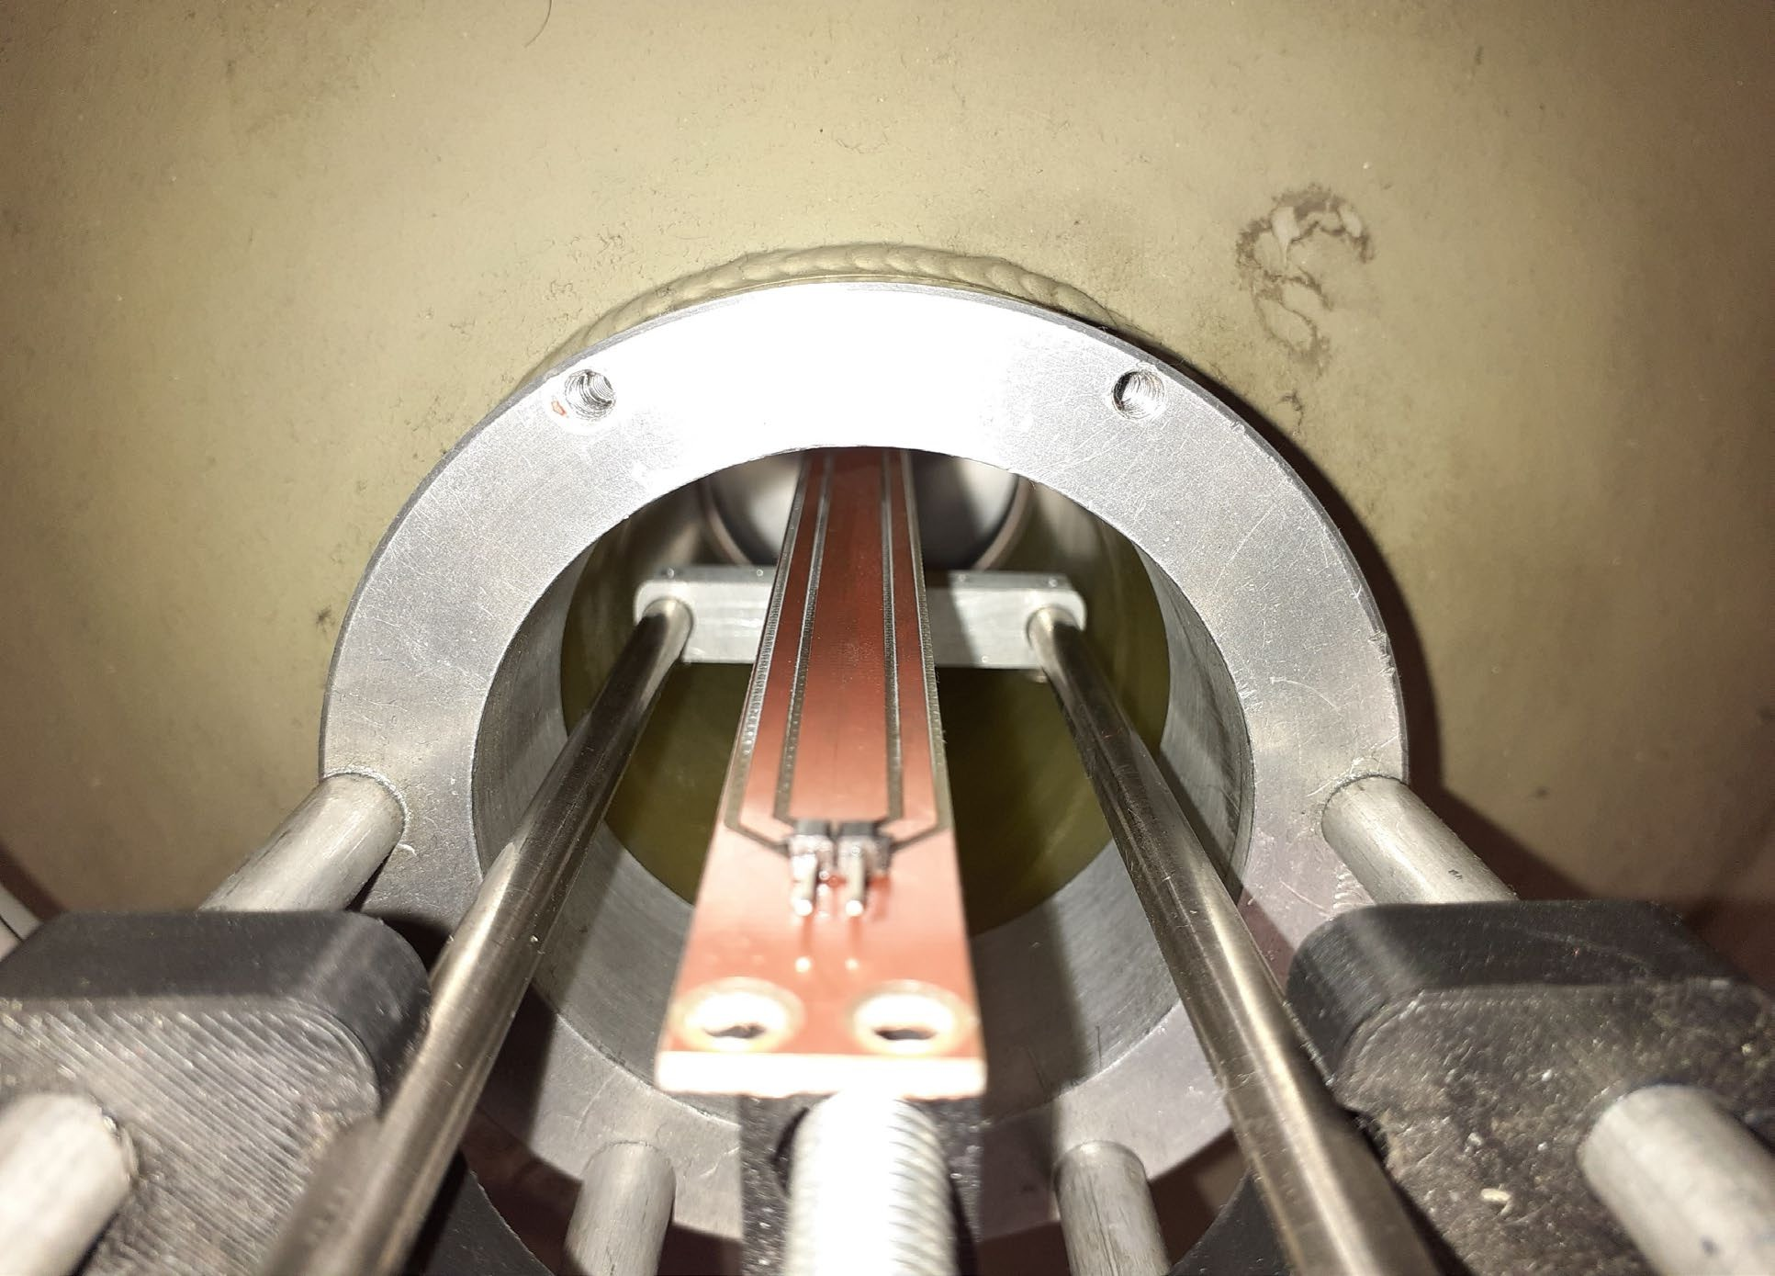
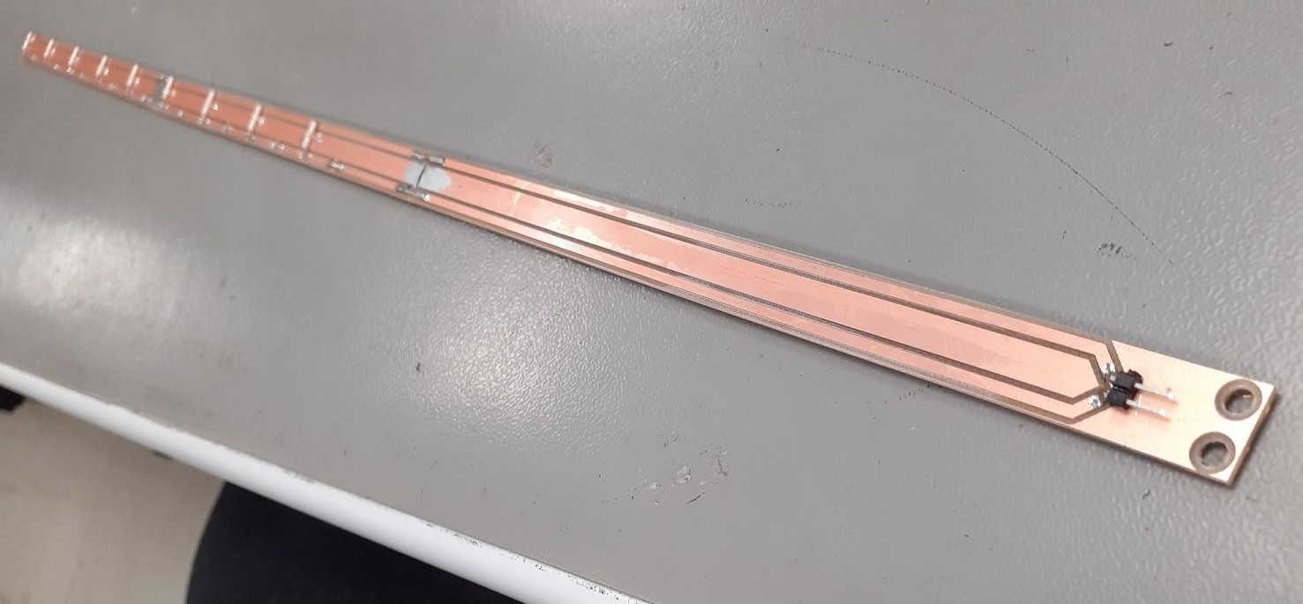
Misura di precisione del livello dell’Azoto all’interno del Dewar
Sistema di lettura del livello dell’Azoto di tipo resistivo, con resistori suscettibili di variazione di valore ohmmico in funzione della temperatura rilevata
L’app per la gestione del livello dell’azoto gestisce la misura tramite l’unità CompactRio collocata all’interno del CONTROL BOX.
Sonda montata all’interno del Dewar per misurare il livello dell’Azoto

Slide 7
Attività 2025
Test a freddo dell’elettronica della Mass Production
Scheda di multiplexing analogico per il test simultaneo di più preamplificatori
(prototipo in fase di realizzazione fondi 2024)
PCB per l’alloggio multiplo e il routing dei cavi
Meccanica per la movimentazione automatica

Slide 8
Richieste
MISSIONI
Previsti 20 gg @ LNF (F. Noto – GLIMOS smontaggio KLOE) 10 k€
Collaboration Meeting (F. Noto – Resp. Smont. ECAL End-cap - GLIMOS) 8 k€
Meeting annuale collaborazione italiana (2gg per 3 persone) 2 k€
DOSSIER E CERTIFICAZIONI PER STRUTTURA (SUB JUDICE) 10.0 k€
APPARATI/CONSUMO
Dewar con diametro ingresso più ampio per il test multiplo 6 k€
4000 L ricariche azoto 7 k€
Tool movimentazione schede meccanica (meccanica+elettronica) 10 k€
Metabolismo 1 k€

Slide 9
Richieste
Anagrafica
MISSIONI 20.0 k€
DOSSIER E CERTIFICAZIONI PER STRUTTURA (SJ) 10.0 k€
APPARATI/CONSUMO 24.0 k€
 |  | Ricercatori | Tecnologi | FTE
Biagi | Simone | X |  | 0,2
Cherubini | Silvio | X |  | 0,2
Distefano | Carla | X |  | 0,3
Greco | Vincenzo | X |  | 0,1
Noto | Francesco |  | X | 0,3
Mammoliti | Francesco |  |  | 0,2
Riccobene | Giorgio | X |  | 0,2
Sapienza | Piera | X |  | 0,3
Viola | Salvatore | X |  | 0,2
Totale |  |  |  | 2
+ Ing. Meccanico (Prof. Associato)
Tecnici: 3 elettronici, 2 meccanici

